Slide 1
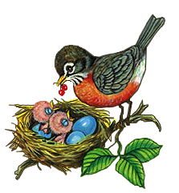
Дидактическая игра
«Кто где живёт?»

Slide 2
Вашему вниманию предлагается дидактическая игра для среднего дошкольного возраста «Кто где живёт? » по ознакомлению с природным миром.
Эта простая на первый взгляд игра развивает мышление детей.
Цель игры: учить детей различать диких и домашних животных, птиц.
Задачи: Учить детей отличать жителей леса от домашних питомцев. Развивать мышление, память, речь детей. Воспитывать интерес к природному окружению.

Slide 15
Молодцы !!!
Подготовила
Блиядзе Светлана Сергеевна
Воспитатель МБДОУ №10

